Slide 1
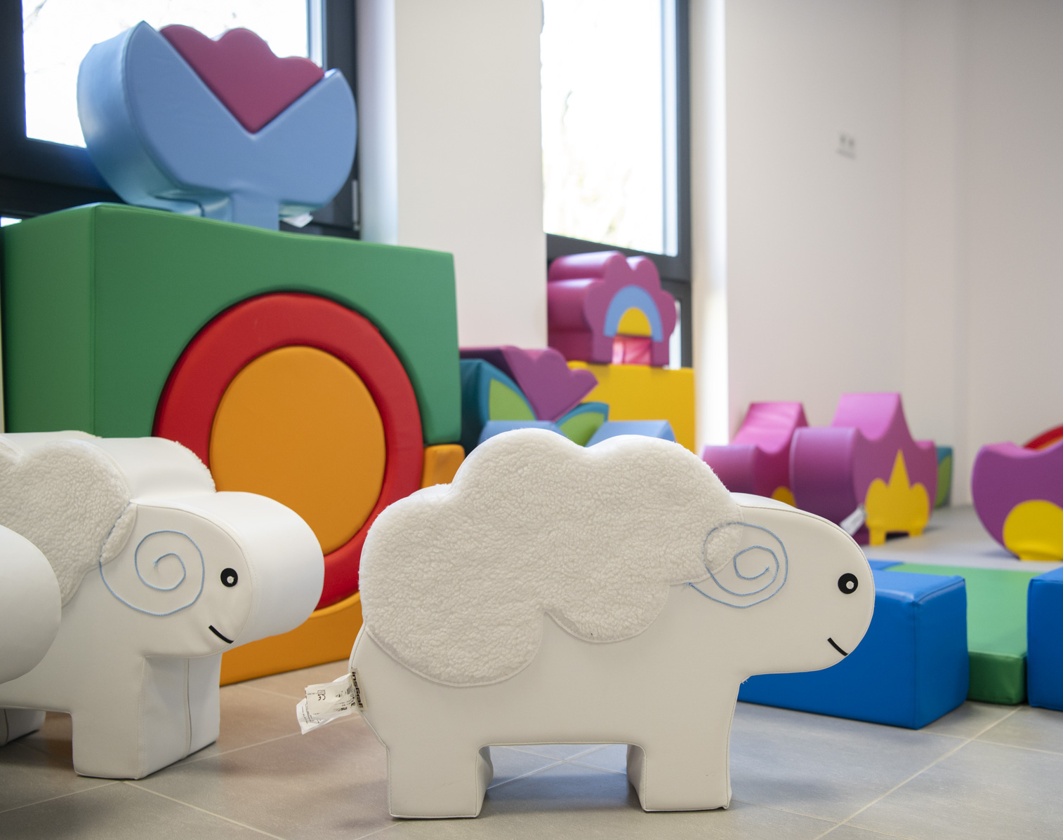
HARMONOGRAM ADAPTACJI
Żłobek nr 35 ul. Działdowska 8a 01-184 Warszawa
#WARSZAWADLANAJMŁODSZYCH

Slide 2
Okres adaptacji dziecka przyzwyczajenia się do nowego miejsca, innych dzieci, rozstania z rodzicami - nie jest dla dziecka łatwy i trudno jest określić, ile będzie trwał. Najlepiej, gdy trwa on dwa tygodnie i stopniowo wydłużamy pobyt dziecka w żłobku.
Proponujemy spotkania adaptacyjne, podczas których maluszki i rodzice mogą zapoznać się i oswoić z nowym środowiskiem i nową sytuacją
m.st. Warszawa | Zespół Żłobków m.st. Warszawy

Slide 3
Adaptacja w naszym żłobku wygląda następująco:
Dzieci z grupy I i II gdzie cała grupa jest nowa, będą podzieleni na trzy grupy, ze względu na jak najlepszy
proces adaptacji, łagodny jej przebieg oraz komfort dla dzieci, rodziców, opiekunów.
Pierwszą grupę zapraszamy w godzinach: 08:00 - 10:00
Drugą grupę zapraszamy w godzinach: 10:30 - 12:30
Trzecią grupę zapraszamy w godzinach 13:00 – 15:00
Zapisy na poszczególne grupy będą podczas weryfikacji dokumentów.
Pierwsze trzy dni adaptacji, dzieci są w towarzystwie jednego rodzica/ opiekuna.
Kolejne dni i etapy adaptacji, będą omawiane indywidualnie na grupach z Kadrą Opiekuńczą.
m.st. Warszawa | Zespół Żłobków m.st. Warszawy

Slide 4
Dzieci z grupy III i IV- gdzie grupy kontynuuje przygodę ze żłobkiem, adaptacja dzieci nowo
przyjętych jest w godzinach 9:30- 11:30
Pierwsze trzy dni adaptacji, dzieci są w towarzystwie jednego rodzica/ opiekuna.
Kolejne dni i etapy adaptacji, będą omawiane indywidualnie na grupach z Kadrą Opiekuńczą.
m.st. Warszawa | Zespół Żłobków m.st. Warszawy

Slide 5
Założenia adaptacji może zawierać drobne
odstępstwa i być indywidualnie dostosowany
do potrzeb dziecka i rodziców
m.st. Warszawa | Zespół Żłobków m.st. Warszawy

